Slide 1
AHP metoda
prof. dr Mirjana Misita

Slide 2
AHP- Analitički hijerarhijski proces
Analitički hijerarhijski proces (AHP), koji je razvio Tomas Saaty početkom ‘70 godina.
AHP predstavlja alat u analizi odlučivanja, kreiran u cilju pružanja pomoći donosiocima odluke u rešavanju kompleksnih problema odlučivanja u kojima učestvuje veći broj aternativa, veći broj kriterijuma i u višestrukim vremenskim periodima.
Proces rešavanja problema odlučivanja je često izuzetno kompleksan zbog prisustva, po pravilu, konkurentnih i konfliktnih ciljeva među raspoloživim kriterijumima ili alternativama.

Slide 3
AHP- Analitički hijerarhijski proces
Kako je i Saaty naglasio: ¨Praksa odlučivanja se najčešće bavi ponderisanim alternativama, koje sve zadovoljavaju skup željenih ciljeva.
Problem je izabrati alternativu koja će na najbolji način zadovoljiti celokupni skup ciljeva¨.

Slide 4
Aksiome AHP metode su (Vargas, 1990):
Aksioma 1. Neka su date dve alternative i/ili kriterijumi optimalnosti. Donosilac odluke može da uporedi njihove vrednosti tako da su one recipročne.
Aksioma 2. Kada se porede vrednosti dve alternative ili kriterijuma optimalnosti, donosilac odluke nikada ne procenjuje da li je jedna alternativa ili kriterijum optimalnosti beskonačno bolji od druge alternative (kriterijuma optimalnosti).
Aksioma 3. Problem odlučivanja može da se definiše kao hijerarhijski.
Aksioma 4. Kada se problem odlučivanja definiše, sledeći korak je dodeljivanje prioriteta, odnosno važnosti kriterijuma optimalnosti.

Slide 5
Faze AHP
Analitički hijerarhijski modeliranja zahteva četiri faze:
Strukturiranje problema
Prikupljanje podataka
Ocenjivanje relativnih težina
Određivanje rešenja problema.

Slide 6
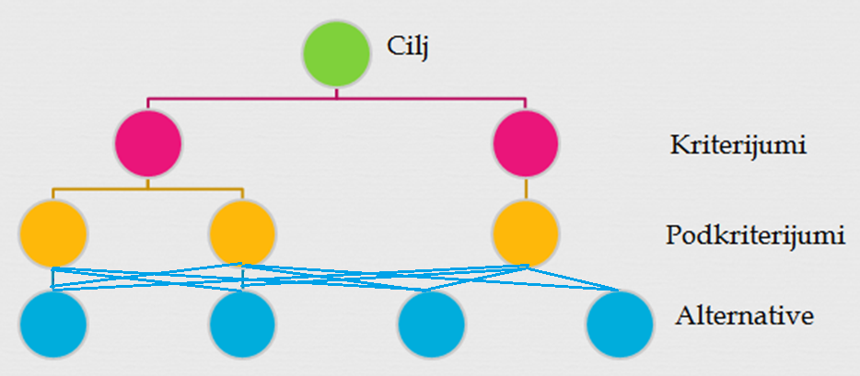
Prva faza –definisanje strukture
Prva faza sastoji se od dekomponovanja bilo kog kompleksnog problema odlučivanja u seriju hijerarhija, gde svaki nivo predstavlja manji broj upravljivih atributa.
Oni se potom dekomponuju u drugi skup elemenata koji odgovara sledećem nivou, itd.
Ovakvo hijerarhijsko strukturiranje predstavlja efikasan način suočavanja sa kompleksnošću realnih problema i identifikovanja značajnih atributa u cilju dostizanja sveukupnog cilja problema.

Slide 7
Druga faza
Odnosi se na prikupljanje podataka.
Podaci se predstavljaju numeričkim ili verbalnim opisnim ocenama.
Ocene se mogu unositi direktnom metodom ili poredjem po parovima. Isto važi i za ocenu alternativa po kriterijumima na najnižem nivou i za ocenu kriterijuma i podkriterijuma

Slide 8
Treća faza
Odnosi se na dodeljivanje težinskih koeficijenata uticajnim kriterijumima i podkriterijumima

Slide 9
Treća faza
Treću fazu čini procena relativnih težina.
Onaj ko procenjuje - dodeljuje težine za svaki par posebno, kao meru koliko je jedan kriterijumznačajniji od drugog.
Ako raspolažemo objektivnim podacima, oni se mogu koristiti pri dodeljivanju težina. Ukoliko ne raspolaže objektivnim informacijama, onaj ko procenjuje može koristiti sopstvena verovanja, procene ili podatke pri dodeljivanju težina. Po kompletiranju ovog procesa dobiće se odgovarajuća matrica upoređivanja po parovima koja odgovara svakom nivou hijerarhije Kao što je pomenuto, matrice poređenja po parovima biće prevedene u probleme određivanja sopstvenih vrednosti, radi dobijanja normalizovanih i jedinstvenih sopstvenih vektora težina za sve atribute na svakom nivou hijerarhije.
Pođimo od pretpostavke da dati nivo hijerarhije ima n atributa A1, A2,..., An sa vektorom težina w = (w1, w2,..., wn). Potrebno je naći w u cilju određivanja relativnog značaja za A1, A2,...,An.

Slide 10
Saaty-jeva 9-to stepena skala
Skala | Opis
9 | Apsolutno najznačajnije/najpoželjnije
8 | Veoma snažno ka apsolutno najznačajnijem
7 | Veoma snažno ka veoma značajnom/poželjnom
6 | Snažno ka veoma snažnom
5 | Snažnije više značajno/poželjno
4 | Slabije ka više snažnijem
3 | Slabije više značajno/poželjnije
2 | Podjednako ka slabije/višem
1 | Podjednako značajno/poželjno

Slide 11
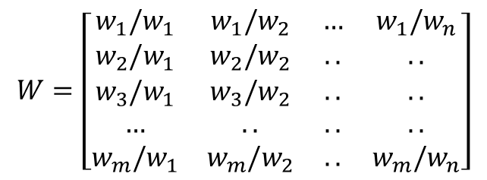
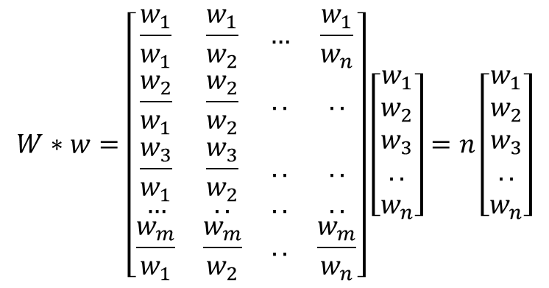
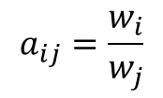

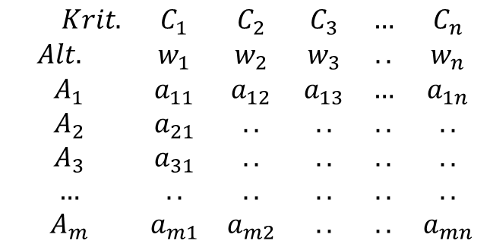
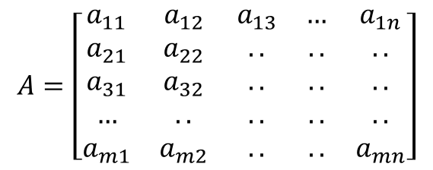
Ukoliko onaj ko ocenjuje težine upoređuje svaki par Ai i Aj svih atributa, kao stepen kojim Ai dominira nad Aj (tj. wi/wj), tada se može formirati matrica upoređivanja parova:
$$\begin{matrix} Krit. & C_{1} & C_{2} & C_{3} & … & C_{n} \\ Alt. & w_{1} & w_{2} & w_{3} & .. & w_{n} \\ A_{1} & a_{11} & a_{12} & a_{13} & … & a_{1n} \\ A_{2} & a_{21} & .. & .. & .. & .. \\ A_{3} & a_{31} & .. & .. & .. & .. \\ … & .. & .. & .. & .. & .. \\ A_{m} & a_{m1} & a_{m2} & .. & .. & a_{mn}\end{matrix}$$
$$W=\left[\begin{matrix}w_{1}/w_{1} & w_{1}/w_{2} & … & w_{1}/w_{n} \\ w_{2}/w_{1} & w_{2}/w_{2} & .. & .. \\ w_{3}/w_{1} & w_{3}/w_{2} & .. & .. \\ … & .. & .. & .. \\ w_{m}/w_{1} & w_{m}/w_{2} & .. & w_{m}/w_{n}\end{matrix}\right]$$
$$A=\left[\begin{matrix}a_{11} & a_{12} & a_{13} & … & a_{1n} \\ a_{21} & a_{22} & .. & .. & .. \\ a_{31} & a_{32} & .. & .. & .. \\ … & .. & .. & .. & .. \\ a_{m1} & a_{m2} & .. & .. & a_{mn}\end{matrix}\right]$$
$$W∗w=\left[\begin{matrix}\frac{w_{1}}{w_{1}} & \frac{w_{1}}{w_{2}} & … & \frac{w_{1}}{w_{n}} \\ \frac{w_{2}}{w_{1}} & \frac{w_{2}}{w_{2}} & .. & .. \\ \frac{w_{3}}{w_{1}} & \frac{w_{3}}{w_{2}} & .. & .. \\ … & .. & .. & .. \\ \frac{w_{m}}{w_{1}} & \frac{w_{m}}{w_{2}} & .. & \frac{w_{m}}{w_{n}}\end{matrix}\right]\left[\begin{matrix}w_{1} \\ w_{2} \\ w_{3} \\ .. \\ w_{n}\end{matrix}\right]=n\left[\begin{matrix}w_{1} \\ w_{2} \\ w_{3} \\ .. \\ w_{n}\end{matrix}\right]$$
gde je $a_{ij}$=1/$a_{ji}$ (reprocitet) i $a_{ij}$=$a_{ik}$/$ka_{ji}$
$$a_{ij}=\frac{w_{i}}{w_{j}}$$

Slide 12

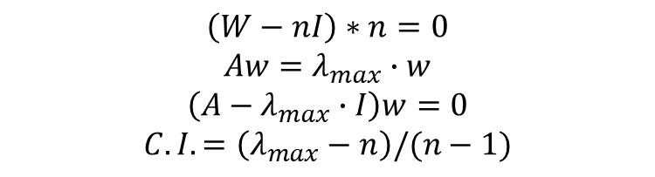
$$\left(W−nI\right)∗n=0$$
$$Aw=λ_{max}∙w$$
$$\left(A−λ_{max}∙I\right)w=0$$
$$C.I.=\left(λ_{max}−n\right)/(n−1)$$
C.I. – indeks konzistentnosti (C.I. ne treba da pređe 0,1 za pouzdane rezultate prema Saaty-ju (1980) )
n – broj atributa
C.R. – Stepen konzistentnosti
$$C.R.=C.I./R.I.$$
R.I. – random indeks konzistentnosti koji je dobijen na osnovu velikog uzorka random generisanih recipročnih matrica korišćenjem skale 1/9, 1/8, ...1,..8,9.
Broj elemenata | 3 | 4 | 5 | 6 | 7 | 8 | 9 | 10
R.I. | 0,52 | 0,89 | 1,11 | 1,25 | 1,35 | 1,40 | 1,45 | 1,49

Slide 13
Četvrta faza
Četvrta faza i ujedno poslednja faza AHP metode podrazumeva nalaženje tzv. kompozitnog normalizovanog vektora. Pošto su sukcesivni nivoi hijerarhije međusobno povezani, jedinstveni kompozitni vektor jedinstvenih i normalizovanih vektora težina za celokupnu hijerarhiju određuje se množenjem vektora težina svih sukcesivnih nivoa. Taj kompozitni vektor će se potom koristiti za nalaženje relativnih prioriteta svih entiteta na najnižem (hijerarhijskom) nivou, što omogućava dostizanje postavljenih ciljeva celokupnog problema.

Slide 14
SMART(Simple Multi-Attribute Rating Technique)
U tehnici prostog višeatributskog rangiranja (SMART) rangiranja alternativa VREDNOSTI se dodeljuju direktno, u prirodnim razmerama kriterijuma (gde je to dostupno). Na primer, kod procene kriterijuma „najveća brzina“ za motorna vozila, prirodna skala bila bi u rasponu od 100 do 200 milja na sat. Kako bi se ponderisanje kriterijuma i rangiranje alternativa odvojilo koliko je god moguće, različite skale kriterijuma treba konvertovati u zajedničku internu skalu. U SMART-u ovo izvršava matematički onaj ko donosi odluku pomoću „funkcije vrednosti“ („Value Function“). Primenom ove tehnike promena broja alternativa koje se razmatraju neće promeniti rezultate odlučivanja prvobitnih alternativa, kao što je slučaj kod AHP tehnike.

Slide 15
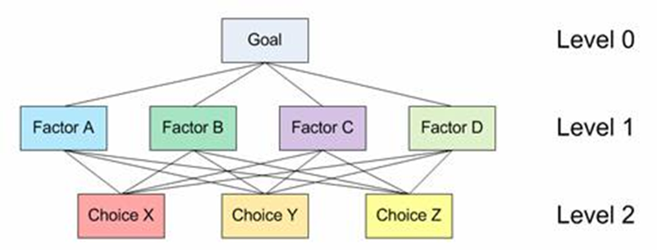
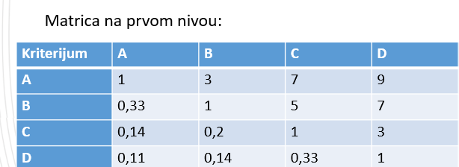
Primer

Slide 16
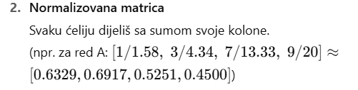
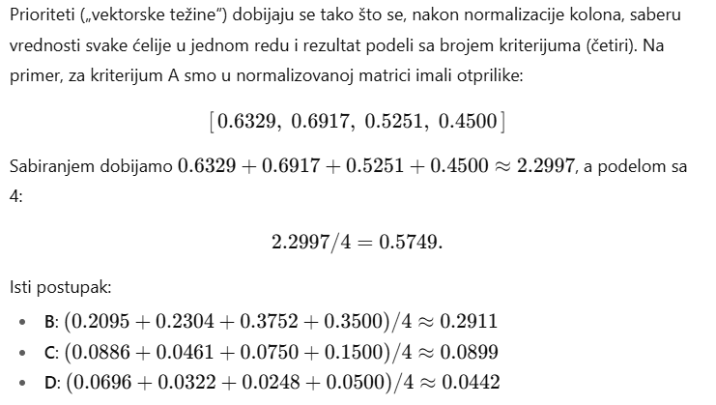
Matrica na prvom nivou:
Kriterijum | A | B | C | D | Prioritet
A | 1 | 3 | 7 | 9 | 57,39%
B | 0,33 | 1 | 5 | 7 | 29,1%
C | 0,14 | 0,2 | 1 | 3 | 9,03%
D | 0,11 | 0,14 | 0,33 | 1 | 4,45%
Suma | 1,59 | 4,34 | 13,33 | 20 | 100%

Slide 17
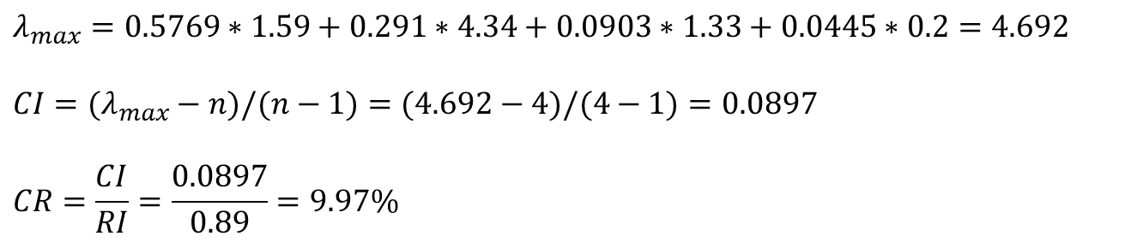
Kriterijum | A | B | C | D | Prioritet
A | 1 | 3 | 7 | 9 | 57,39%
B | 0,33 | 1 | 5 | 7 | 29,1%
C | 0,14 | 0,2 | 1 | 3 | 9,03%
D | 0,11 | 0,14 | 0,33 | 1 | 4,45%
Suma | 1,59 | 4,34 | 13,33 | 20 | 100%
$$λ_{max}=0.5769∗1.59+0.291∗4.34+0.0903∗1.33+0.0445∗0.2=4.692$$
$${CI=(λ}_{max}−n)/(n−1)=(4.692−4)/(4−1)=0.0897$$
$$CR=\frac{CI}{RI}=\frac{0.0897}{0.89}=9.97\%$$
λmax⁡​ – maksimalna sopstvena vrednost parne matrice poređenja.
CI – Indeks konzistentnosti
CR – Odnос konzistentnosti
RI (Random Index) empirijski prosečni CI slučajnih matrica istog reda
Kada je CR<0,10 %, smatra se da su parne procene dovoljno konzistentne. Konzistentne procene pokazuju da je subjektivna ocenjivanja dobro prate logiku „ako A > B i B > C, onda A > C“.

Slide 18
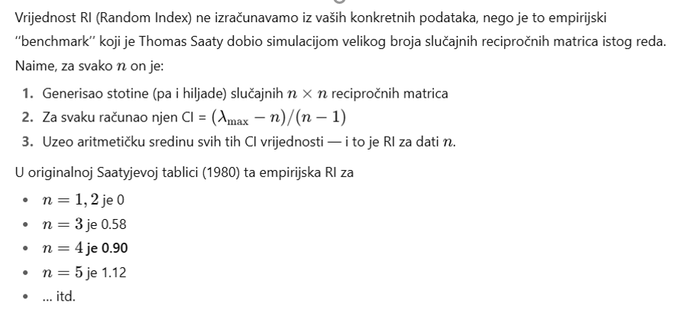

Slide 19
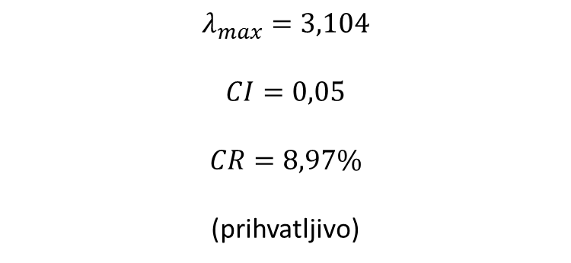
Matrica na drugom nivou u odnosu na Faktor A
Alternativa | X | Y | Z | Prioritet
X | 1 | 1 | 7 | 51,05%
Y | 1 | 1 | 3 | 38,93%
Z | 0,14 | 0,3 | 1 | 10,01%
Suma | 2,14 | 2,33 | 11,03 | 100%
$$λ_{max}=3,104$$
$$CI=0,05$$
$$CR=8,97\%$$
(prihvatljivo)

Slide 20
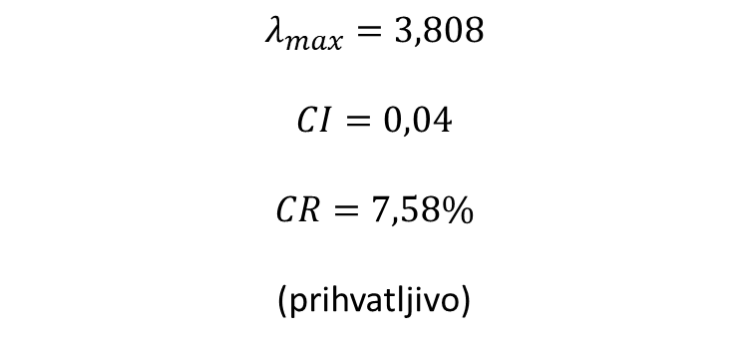
Matrica na drugom nivou u odnosu na Faktor B
Alternativa | X | Y | Z | Prioritet
X | 1 | 0,20 | 0,5 | 11,49%
Y | 5 | 1 | 5 | 70,28%
Z | 2 | 0,2 | 1 | 18,22%
Suma | 8 | 1,4 | 6,5 | 100%
$$λ_{max}=3,808$$
$$CI=0,04$$
$$CR=7,58\%$$
(prihvatljivo)

